Slide 1

Relatório de atividades
+
Google Analytics e ADS
agenciath.com.br

Slide 2

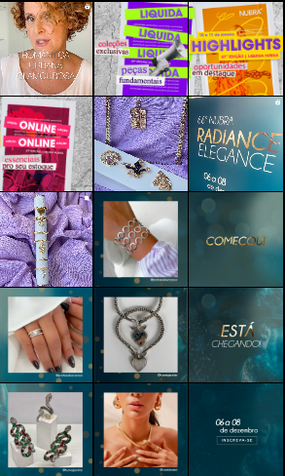
ATIVIDADES
Criação de posts e stories para o Instagram e Facebook
agenciath.com.br

Slide 3

ATIVIDADES
Criação da comunicação da 66a NUBRA
Atualização de site, redes sociais, criação de banner, folder, totens. gigantografia e brinde.
agenciath.com.br

Slide 4
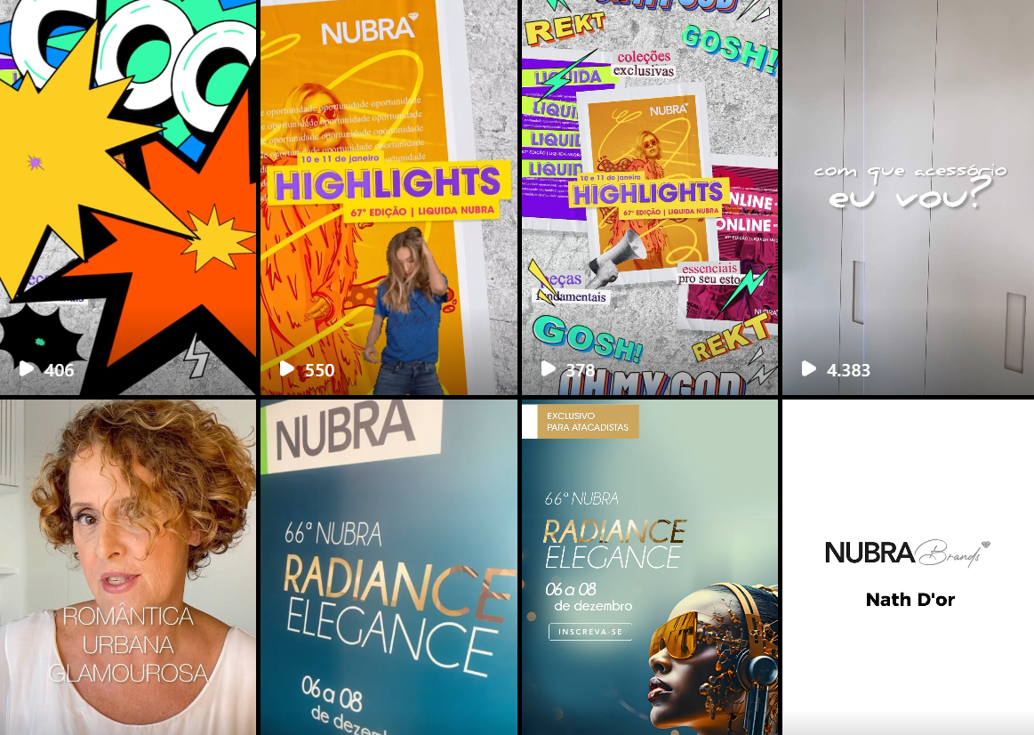
ATIVIDADES
Captação e edição de 5 reels
agenciath.com.br

Slide 5
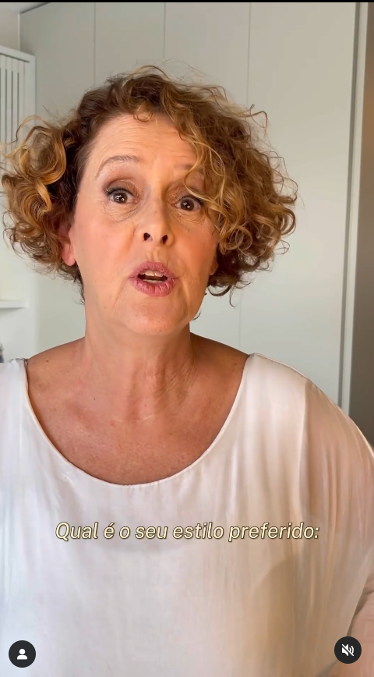

ATIVIDADES
Publicação de 2 Reels da Cristiane Gurgel
agenciath.com.br

Slide 6
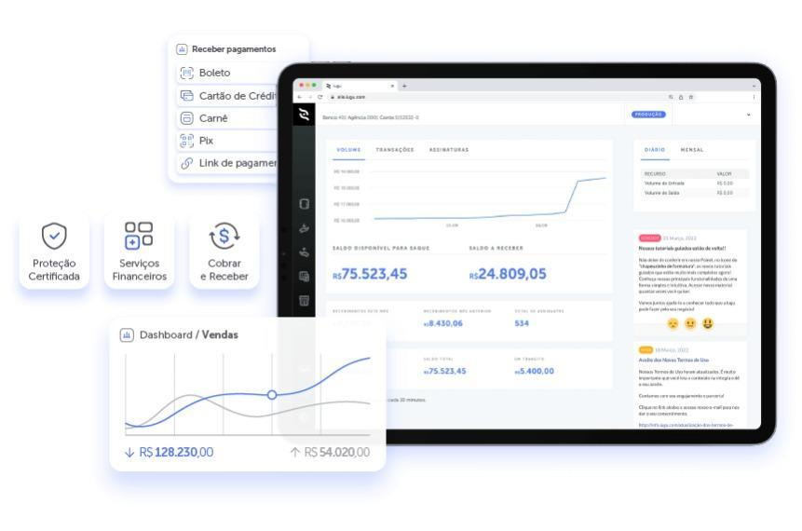
ATIVIDADES
Emissão de boletos e a cobrança de inadimplentes
agenciath.com.br

Slide 7
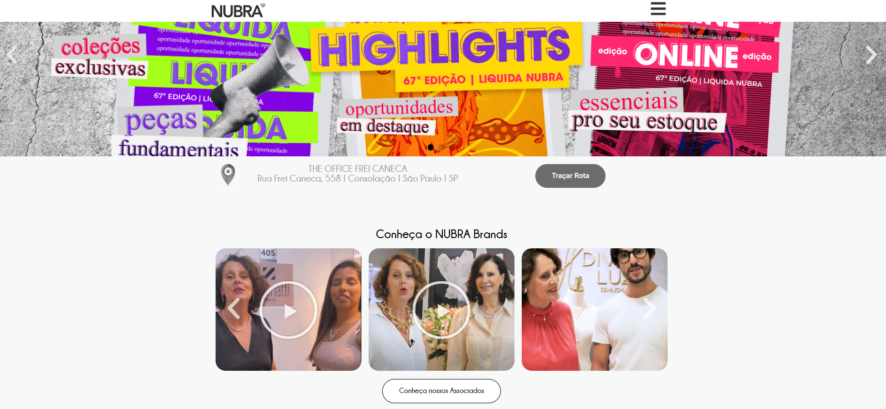
ATIVIDADES
Atualização da home
agenciath.com.br

Slide 8
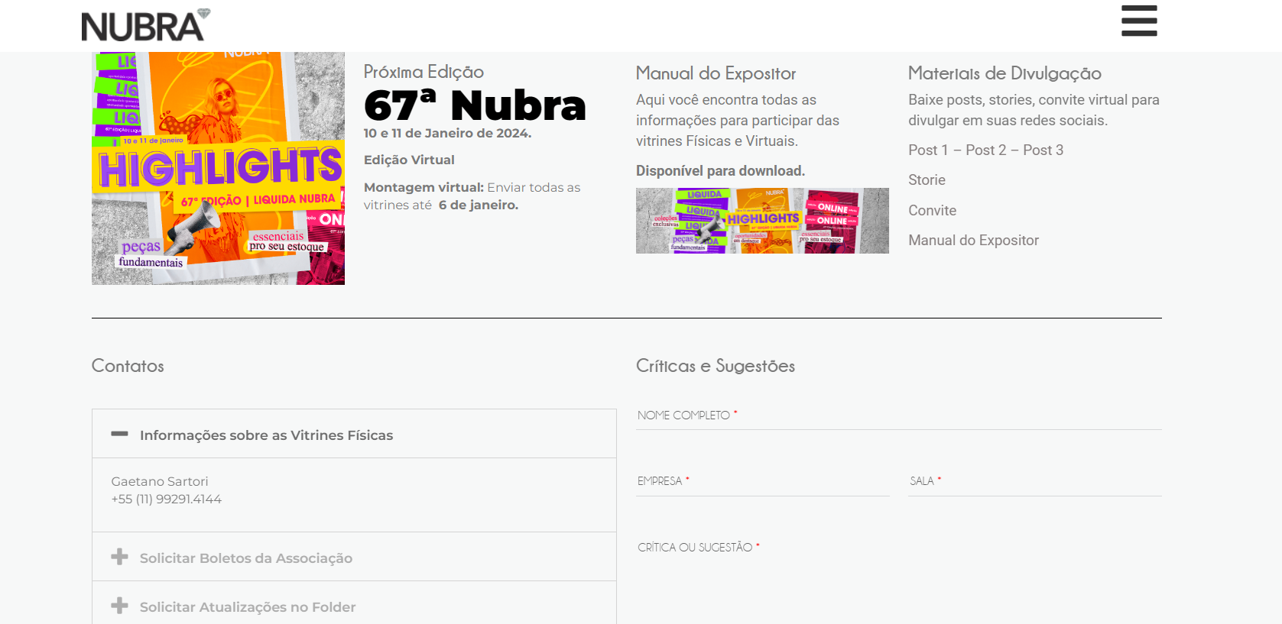
ATIVIDADES
Atualização da área do associado
agenciath.com.br

Slide 9

ATIVIDADES
Criação de LP da 67a NUBRA
agenciath.com.br

Slide 10
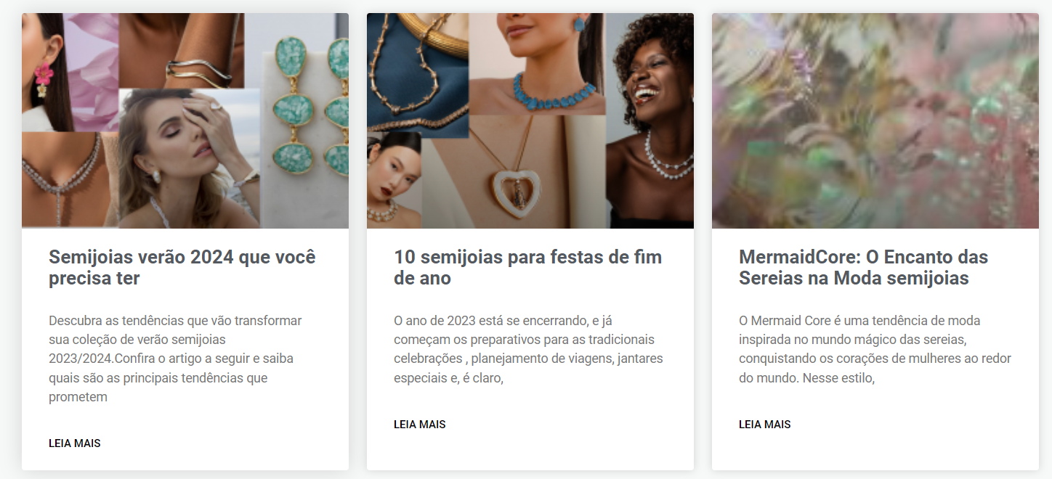
ATIVIDADES
Texto SEO
agenciath.com.br

Slide 11
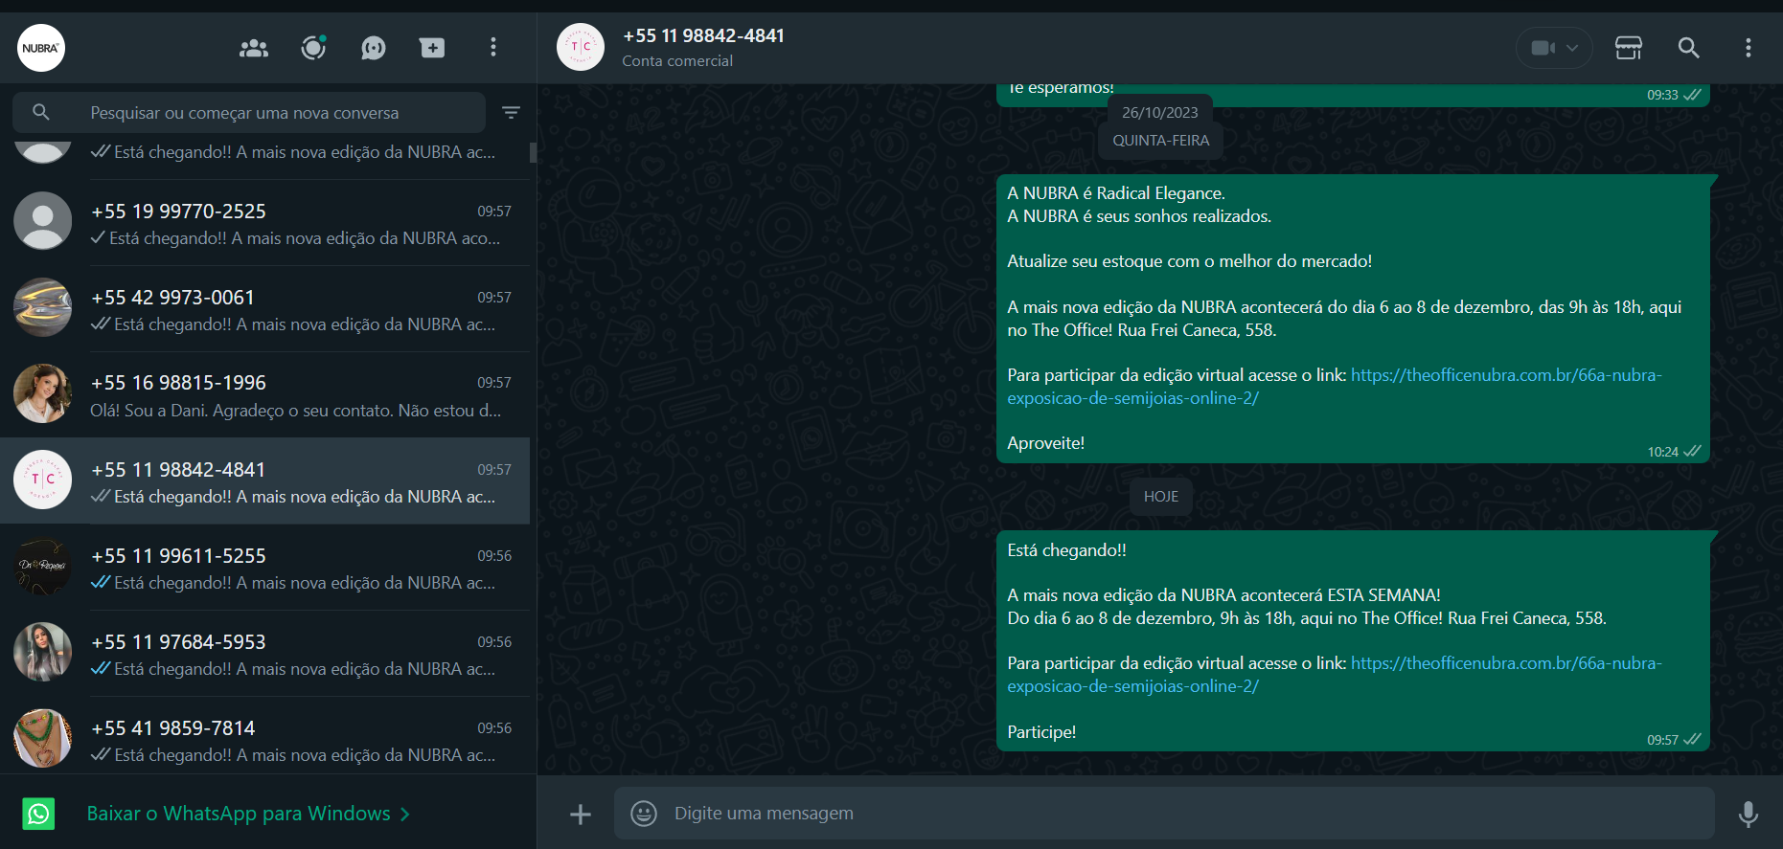
ATIVIDADES
Disparo de WhatsApp diário e atendimento ao cliente
agenciath.com.br

Slide 12
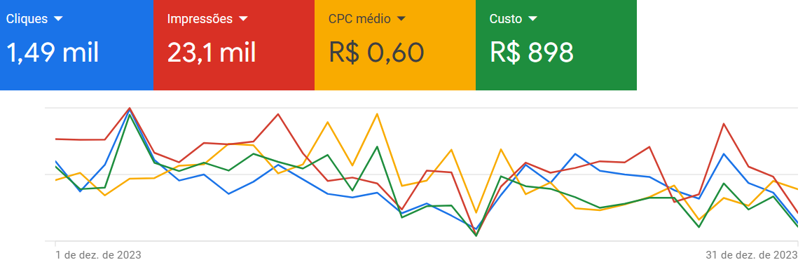
GOOGLE ADS
Resumo da performance
agenciath.com.br

Slide 13
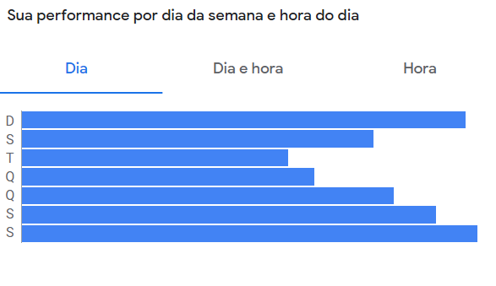
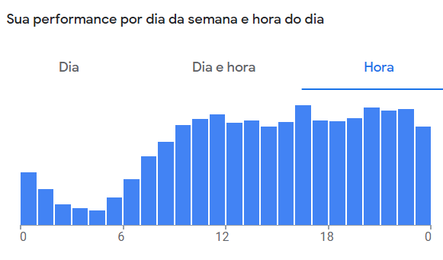
GOOGLE ADS
Resumo da performance
agenciath.com.br

Slide 14
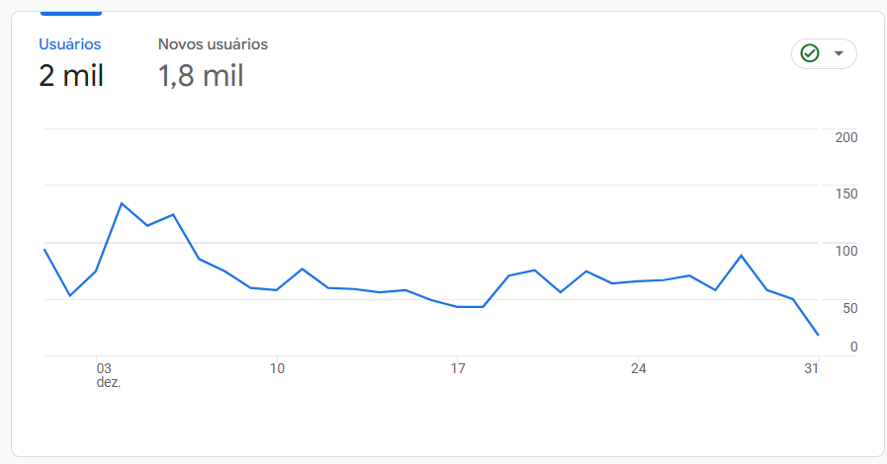
GOOGLE ANALYTICS
Visão geral da aquisição
agenciath.com.br

Slide 15
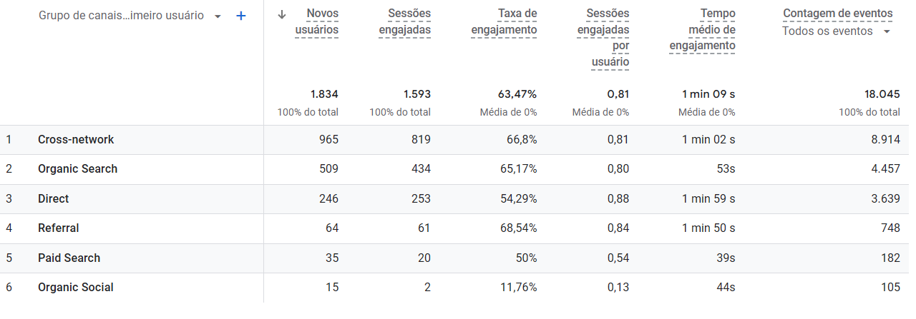
GOOGLE ANALYTICS
Visão geral da aquisição
agenciath.com.br

Slide 16
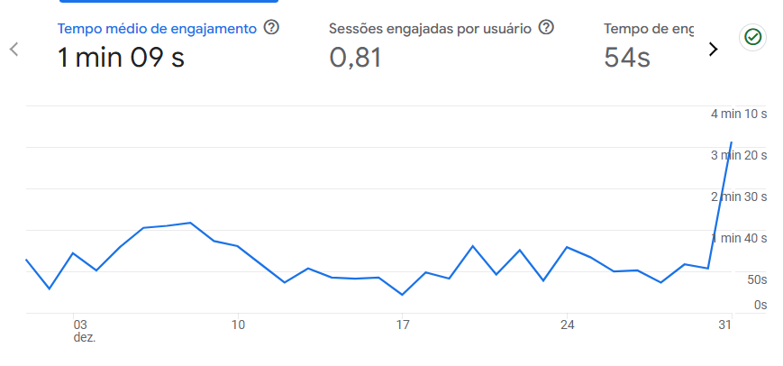
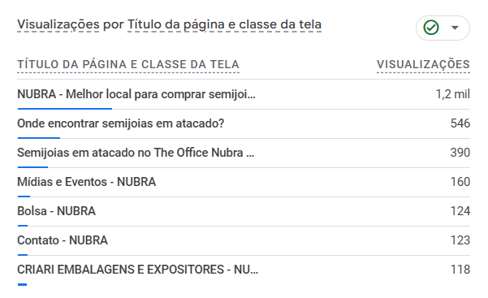
GOOGLE ANALYTICS
Visão geral do engajamento
agenciath.com.br

Slide 17
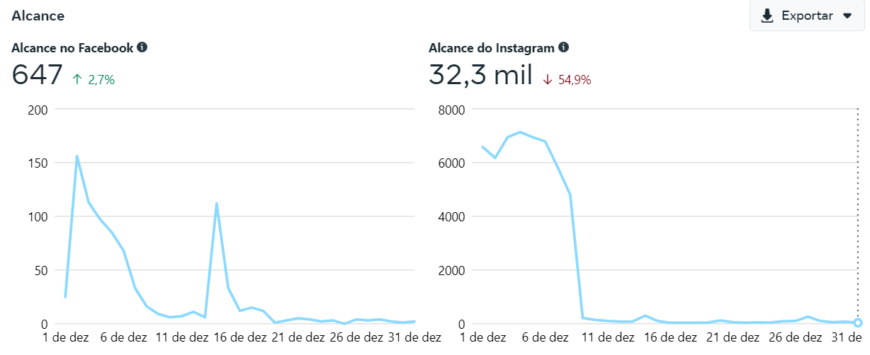
Face ADS
Visão geral do alcance
agenciath.com.br

Slide 18
Qualquer dúvida
estamos à disposição
Tel.: 11 2528.7845
www.agenciath.com.br

